Slide 1
স্বাগতম

Slide 2
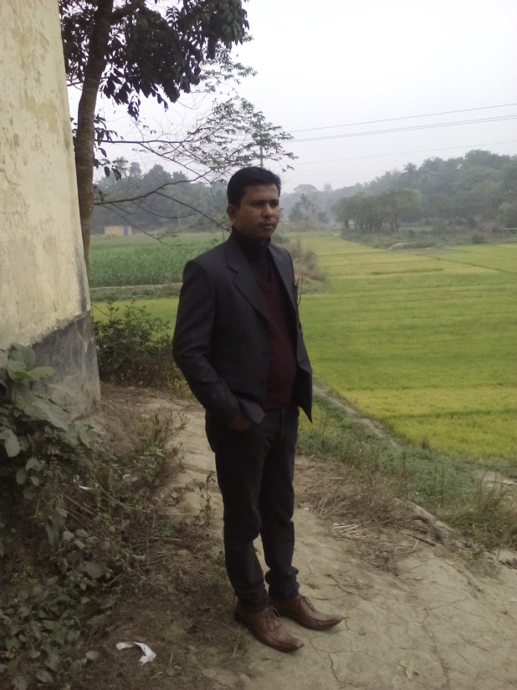
সহিদুল ইসলাম
সহকারি শিক্ষক
দিয়া বারি উচ্চ বিদ্যালয়।
Notes:
ূ

Slide 3
শ্রেণীঃনবম
বিষয়ঃভুগোল
অধ্যায়-১ম
সময়-৫০মিনিট

Slide 4
১)আমরা কোথায় বাসকরি?
২)সূ্য থেকে আমরা কি পাই?
৩)সূয পরিবার কে কি বলে?

Slide 6
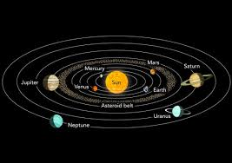
সৌরজগত

Slide 7
শক্তির প্রধান উৎস কি?
খ)সৌজগতে কয়টি গ্রহ আছে?
গ)পৃথিবী একমাত্র গ্রহ যেখানে প্রাণীকূল
বসবাসের উপযোগি ব্যাখা কর?
ঘ)ক্ষুদ্রতম গ্রহ ও বৃহতম গ্রহের বর্ণনা
কর?

Slide 8
ক)গ্রহ রাজ কাকে বলে?
খ)ক্ষুদ্রতম গ্রহের নাম কি?
গ)চাঁদ কোন গ্রহের উপগ্রহ?
ঘ)পৃথিবী সর্‍্যকে ঘুরে আসতে কত সময় লাগে?
ঙ)সৌরজগতের বৃহতম গ্রহ কোনটি?

Slide 9
বাড়ির কাজ
সৌরজগতে চিত্র অঙকন করে আনবে

Slide 10
ধন্যবাদ

